Slide 1
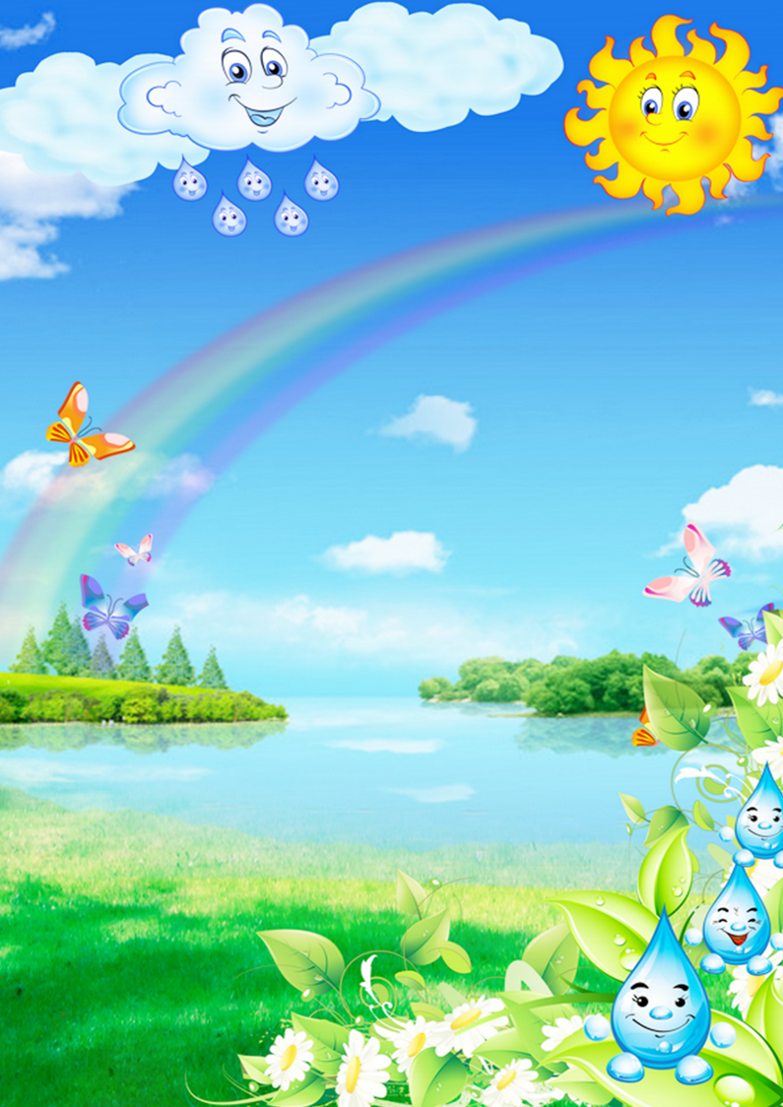
МБДОУ детский сад
«Родничок»
с. В-Нойбера
Презентация
«Использование инновационных
педагогических технологий в экологическом воспитании дошкольников».
Воспитатель:
Чанкаева Амина Султановна

Slide 2
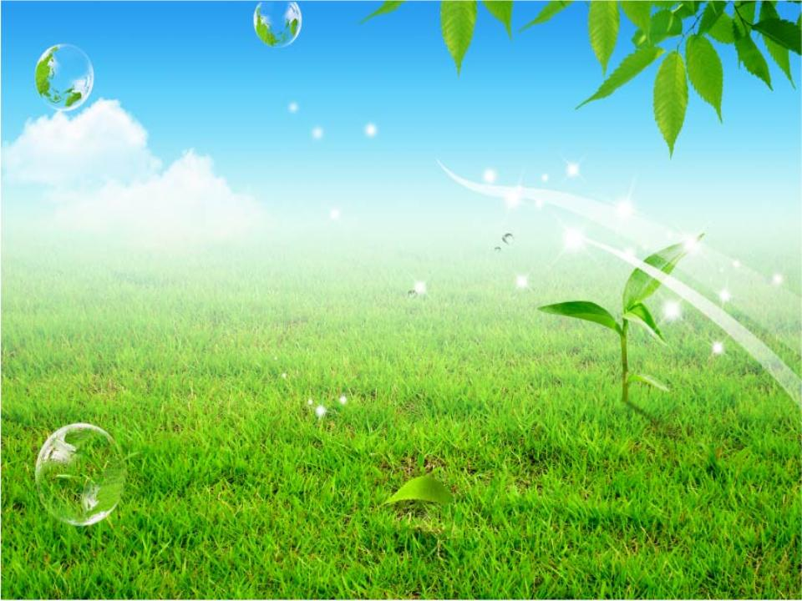
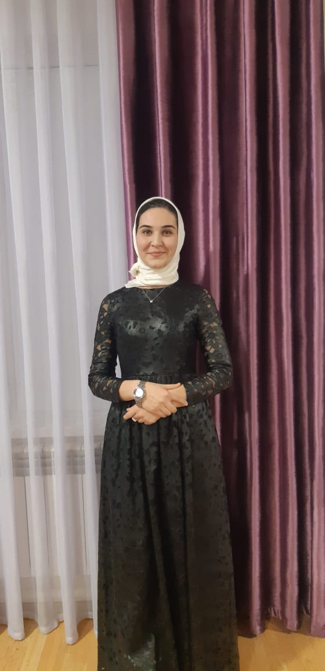

Slide 3
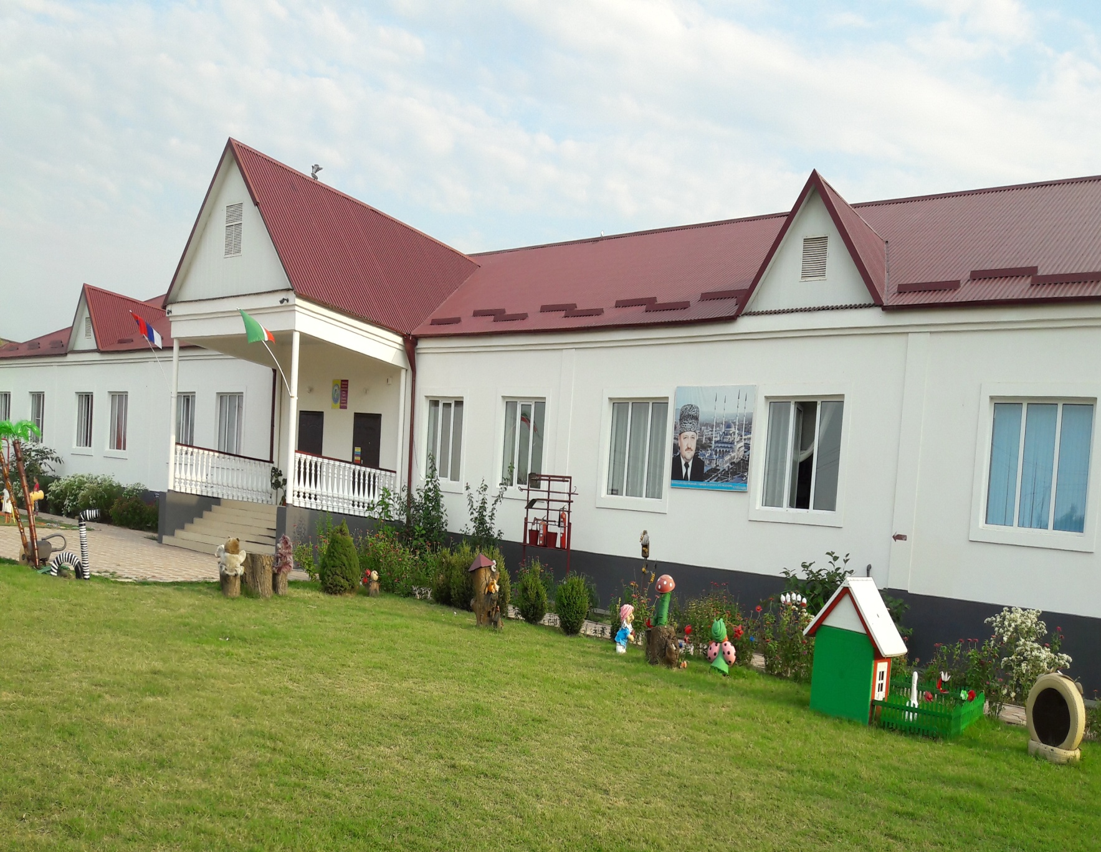

Slide 4
В одной восточной мудрости говорится
о том, что труд воспитателя
можно сравнить с трудом садовника, который выращивает различные растения:
«Одно растение любит солнечный свет, другое – прохладную тень.
Одно растение любит берег ручья, другое – высохшую горную вершину,
одно произрастает на песчаной почве, другое – на жирной, глинистой.
Каждому нужен особый, только для него подходящий уход,
иначе оно не достигнет совершенства в своём развитии».

Slide 5
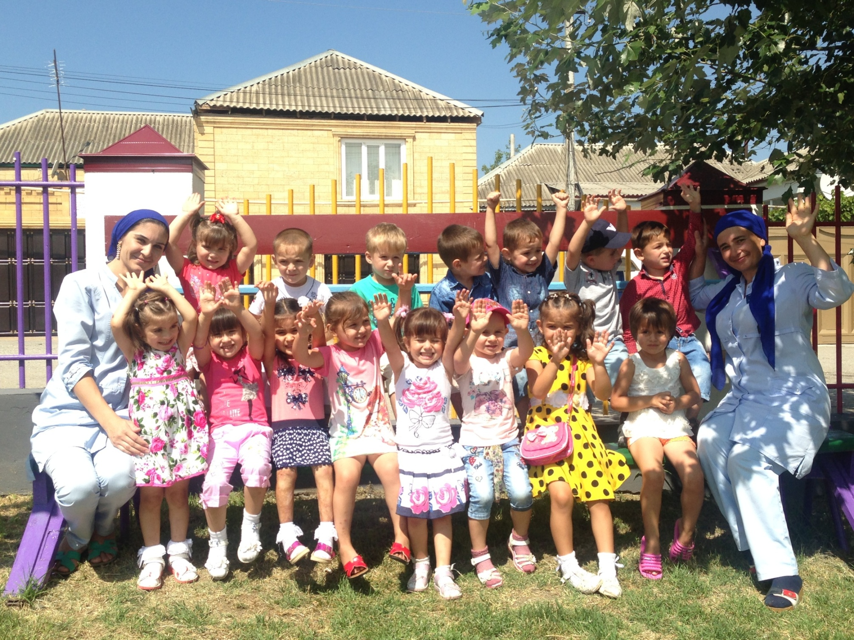
Фото воспитателя с детьми - прием

Slide 6
Воспитатель
для маленького ребёнка
это первый учитель, наставник, друг, помощник, вторая мама.
Я считаю, что именно
мы воспитатели закладываем основу того, какими вырастут наши воспитанники.

Slide 7
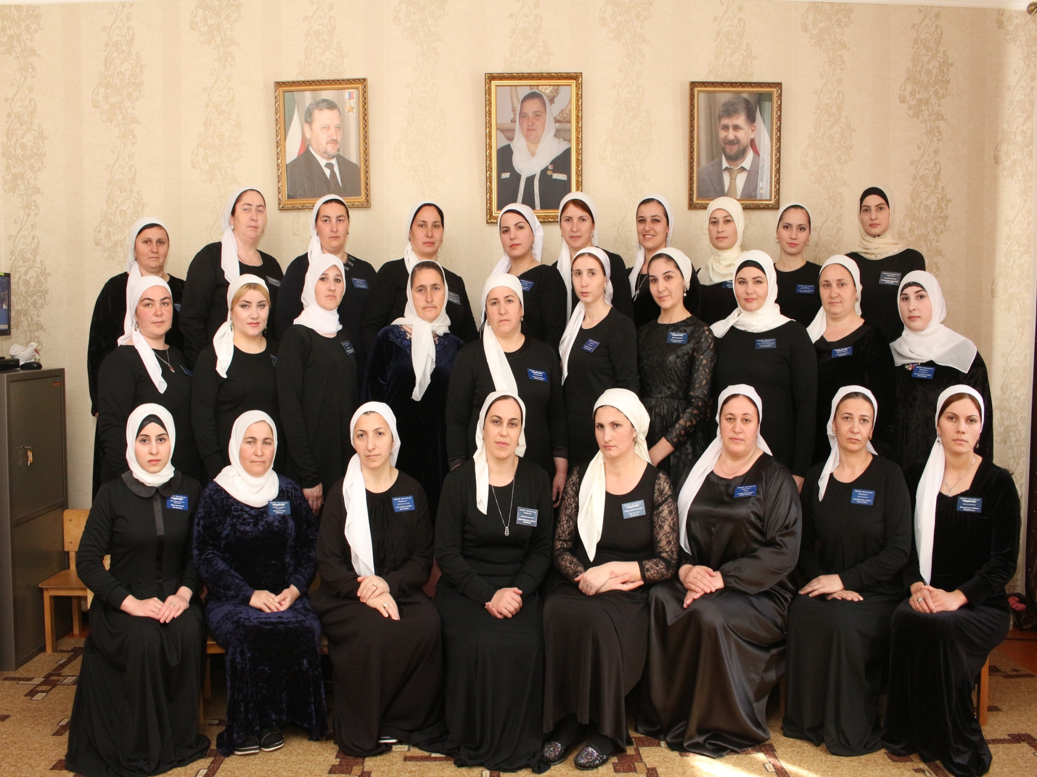

Slide 8
Мое педагогическое кредо:
«Подарить сердце детям, стать настоящим мастером своего дела!»
Тема самообразовательной работы:
«Использование инновационных педагогических технологий в экологическом воспитании дошкольников».

Slide 9
«Добрые чувства
своим корнем уходят в детство,
а человечность, доброта, достоинство,
доброжелательность нуждаются в труде,
заботах и волнениях о красоте окружающего мира».
Василий Александрович Сухомлинский

Slide 10
Актуальность:
экологическое образование современного общества.
Спасти окружающую среду
человечество сможет при условии осознания каждым ответственности за судьбу нашего общего дома - планеты Земля.

Slide 11
Задача
в соответствии с принципами
ФГОС ДО - формирование
у детей дошкольного возраста экологической образованности
и культуры поведения
к природе.

Slide 12
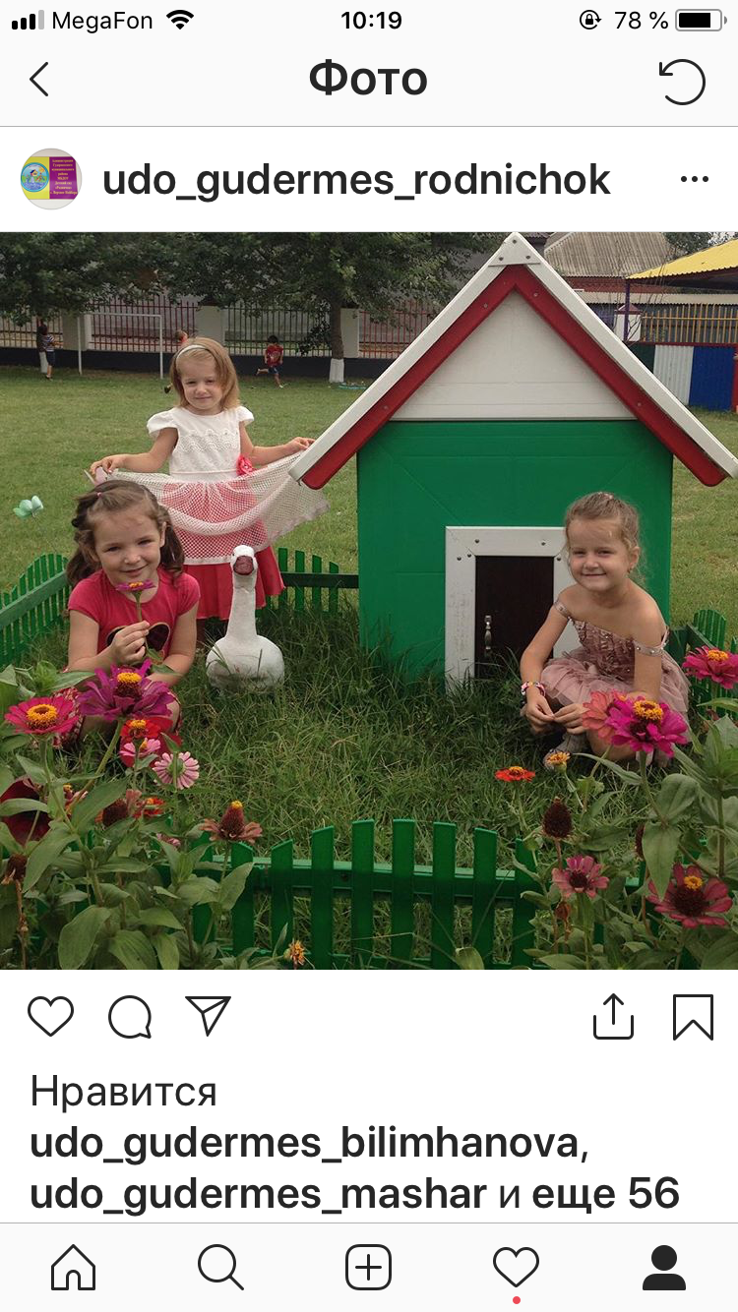
Дошкольное образование является первым звеном в формировании экологической культуры, именно в этом возрасте закладываются основы мировоззрения человека, его отношения к окружающему миру. Высокая познавательная активность, любознательность, заинтересованность ребенка в ознакомлении с природой - это бесценный дар, которым нужно умело пользоваться для развития его мышления, расширения природоведческого кругозора, экологической культуры.

Slide 13
ПРОЕКТ
«Экологическая тропа» для детей среднего и старшего возраста.
Для реализации проекта использовала
инновационные педагогические технологии:
игровые, исследовательской деятельности, моделирования, ИКТ.

Slide 14
ПРИНЦИПЫ МОЕЙ РАБОТЫ:
НАУЧНОСТЬ
ДОСТУПНОСТЬ
ГУМАНИСТИЧНОСТЬ .

Slide 15
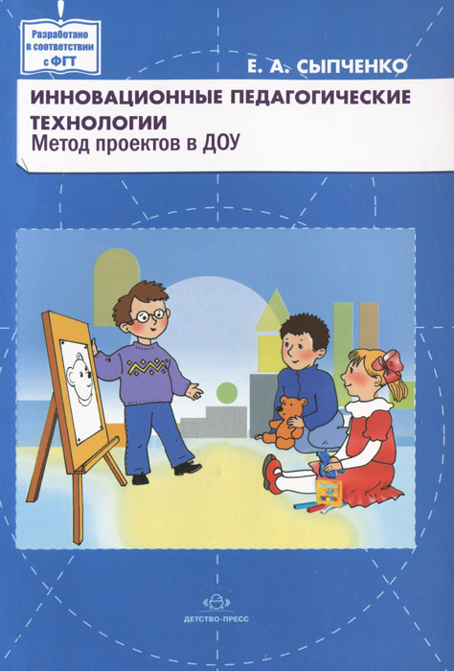
Методическая литература

Slide 16
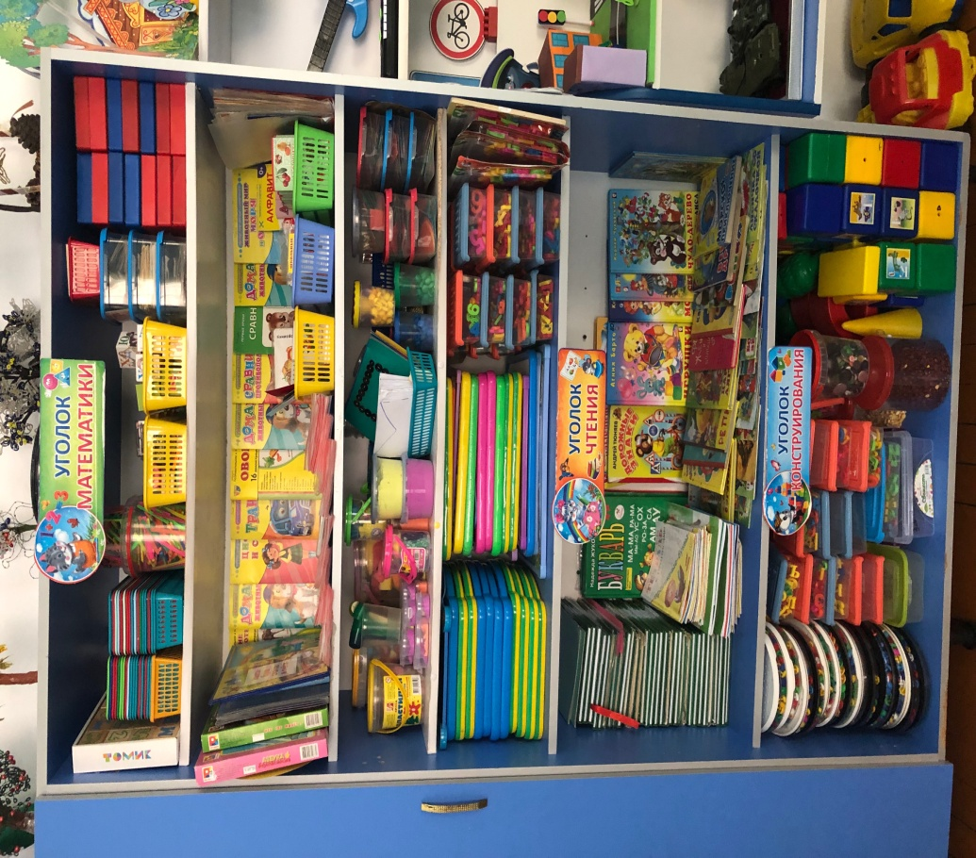
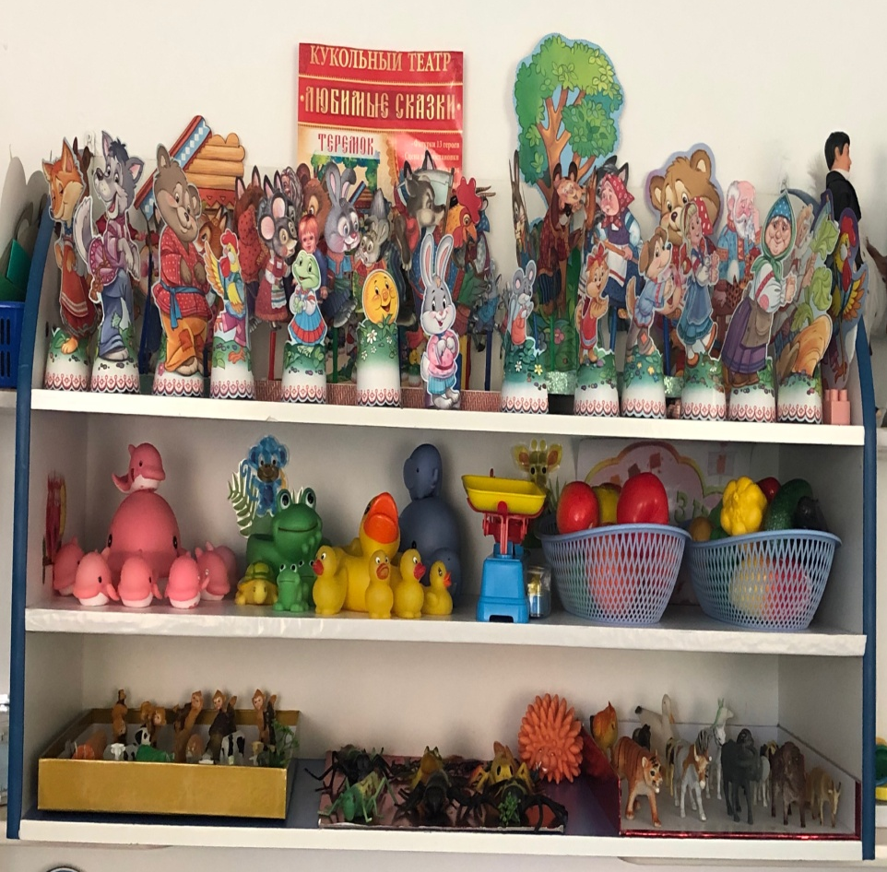

Slide 17
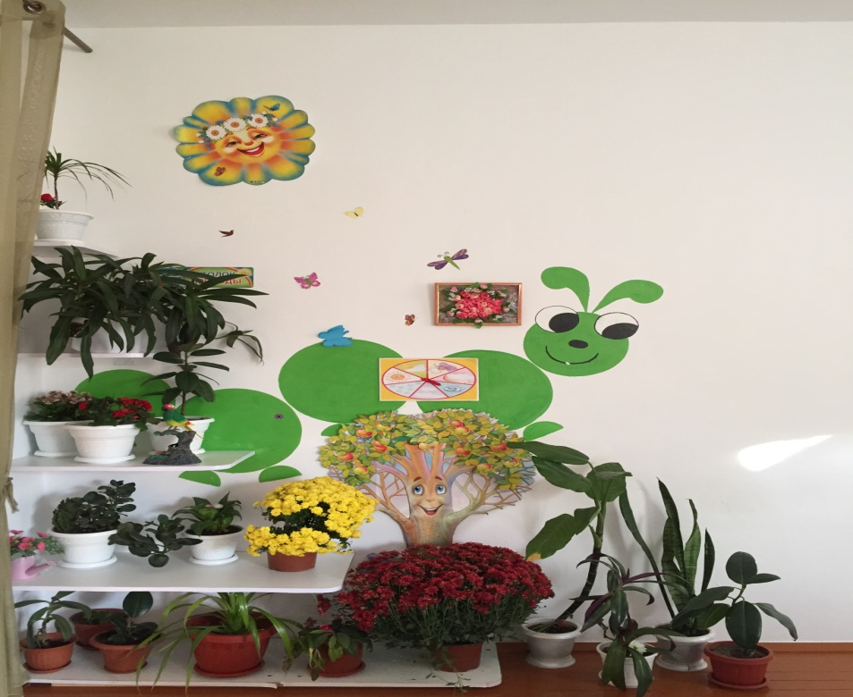
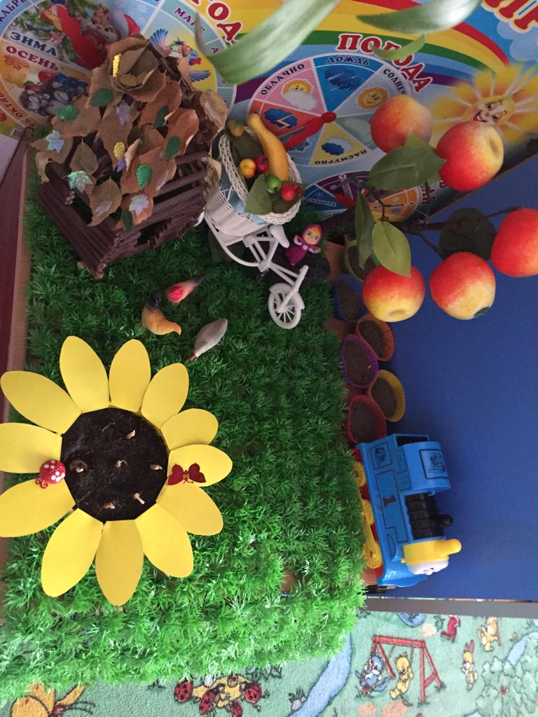
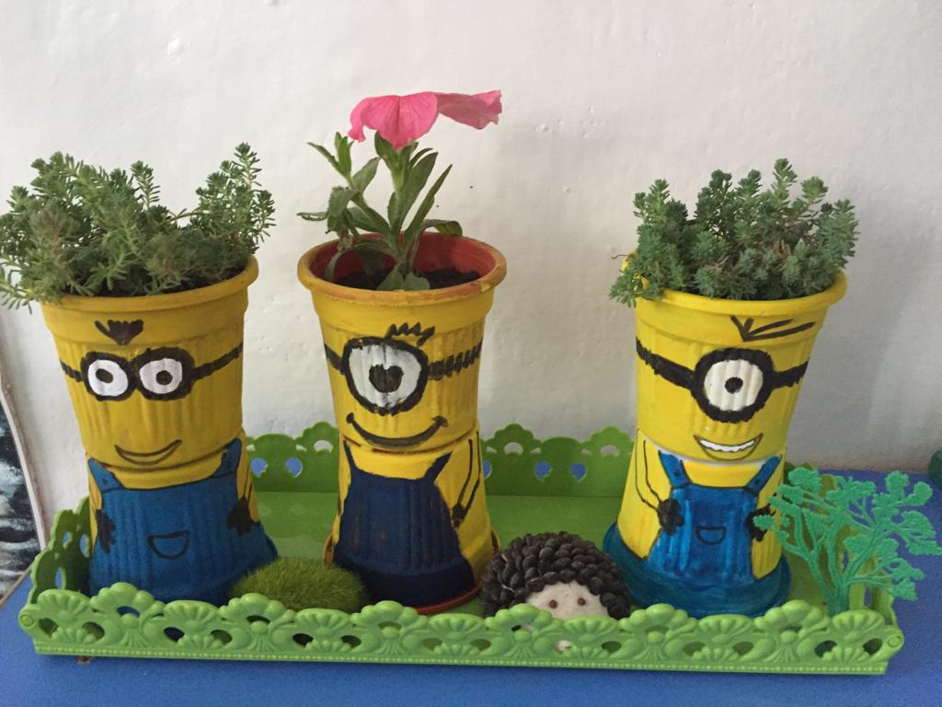

Slide 18
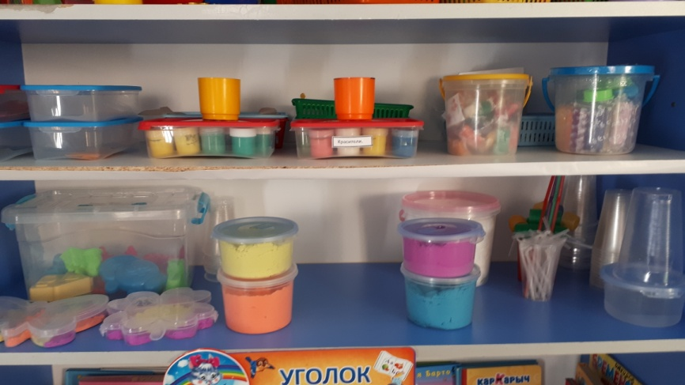
Лаборатория.

Slide 19
Экологическое воспитание детей
с использованием инновационных педагогических технологий:
Игровые
исследовательской деятельности
моделирования
ИКТ

Slide 20
ФОРМЫ РАБОТЫ С ДЕТЬМИ
Организованная образовательная деятельность
Игровая деятельность
Развлечения
Театрализованные постановки
Эксперименты
Экскурсии
выставки

Slide 21
«РАБОТА С ДЕТЬМИ»

Slide 22
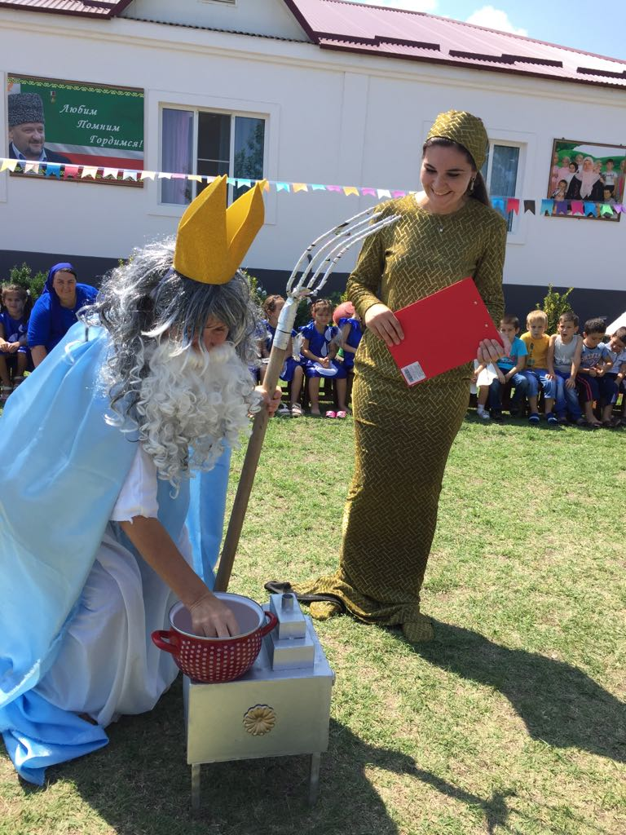
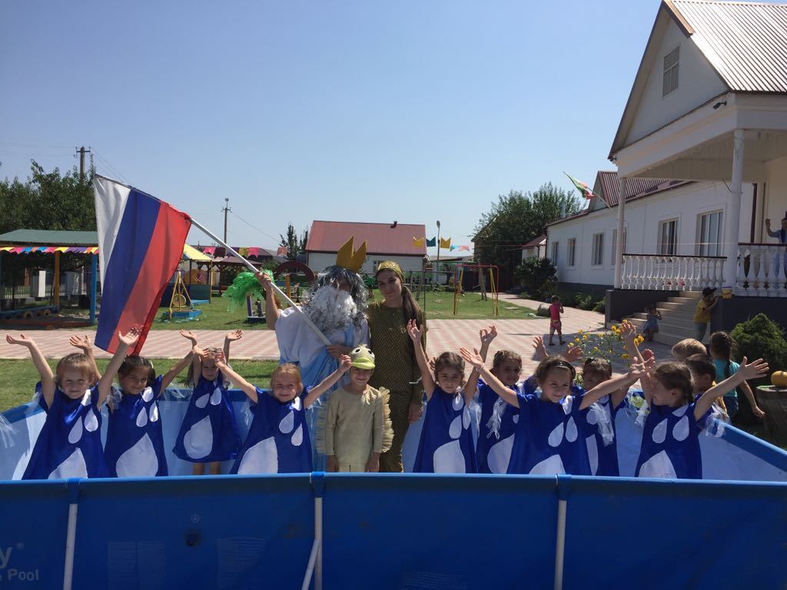
День Нептуна

Slide 23
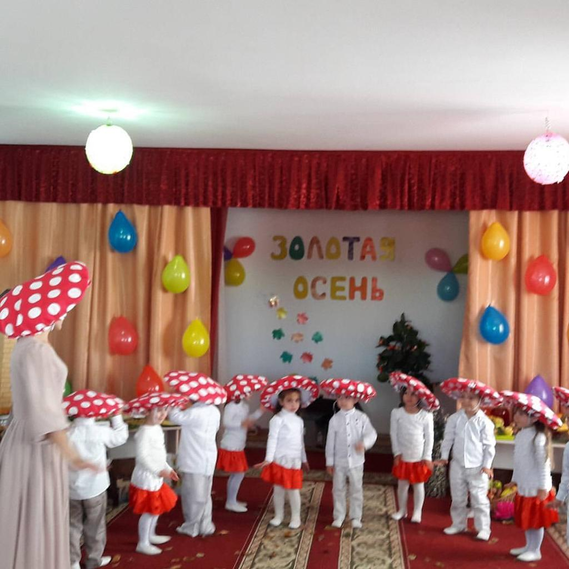
Фото с меропр. «Золотая осень» в роли «Грибочка»,

Slide 24
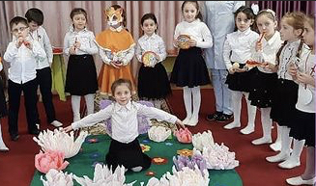
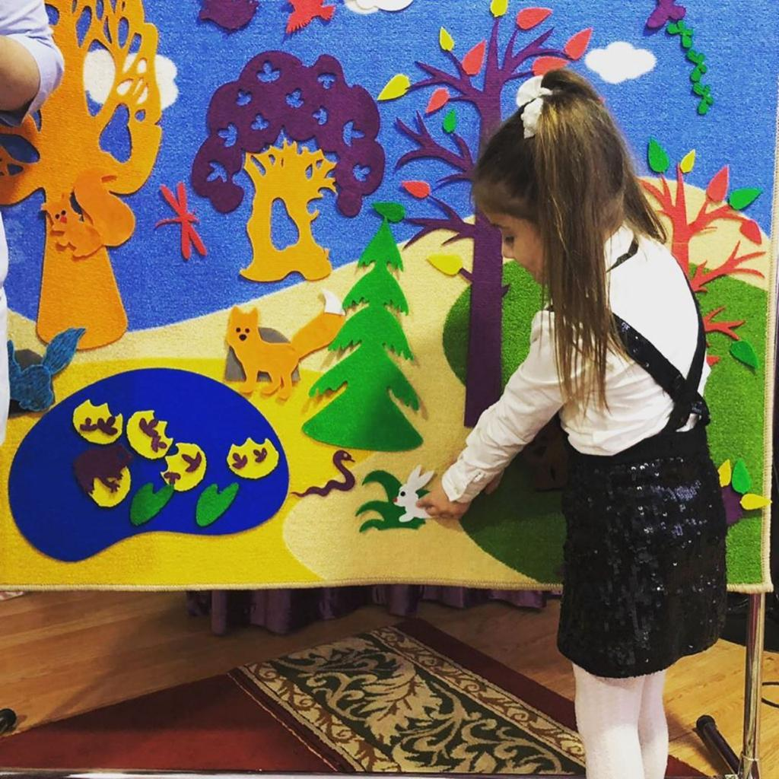
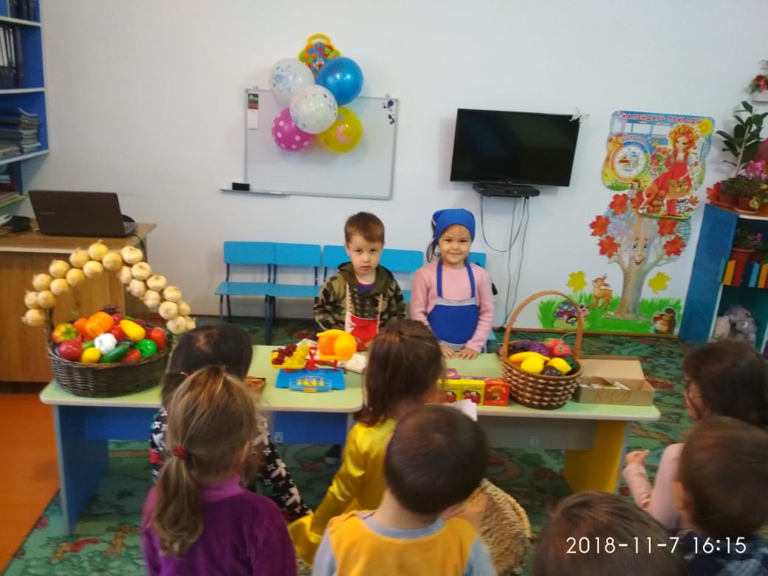

Slide 25
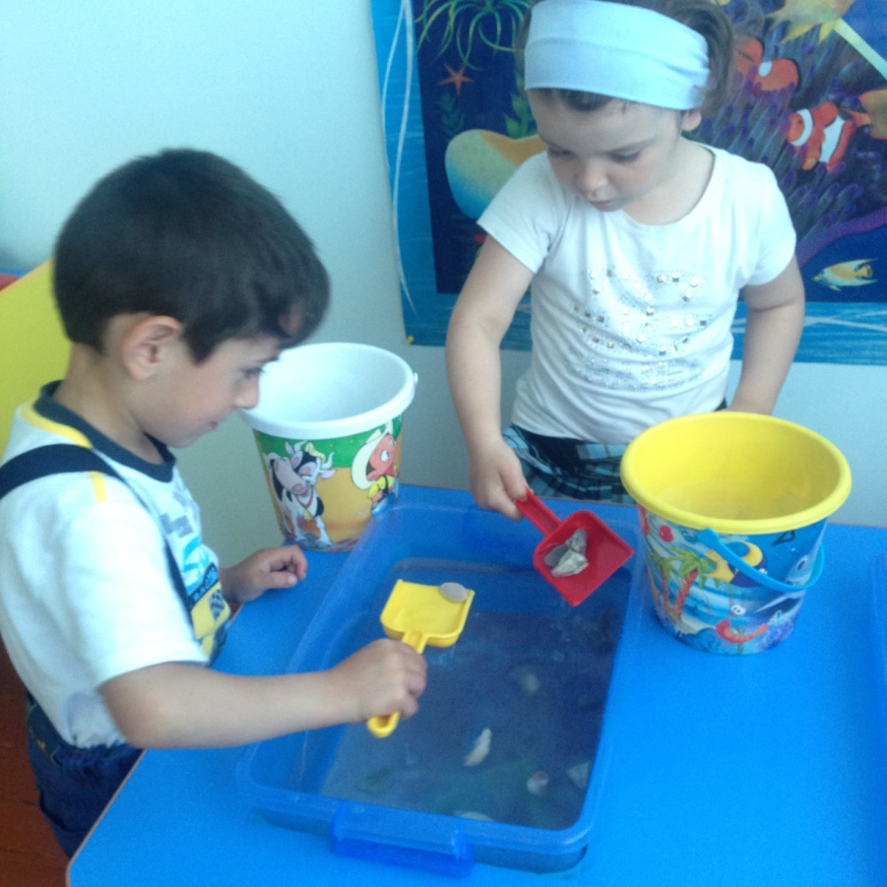
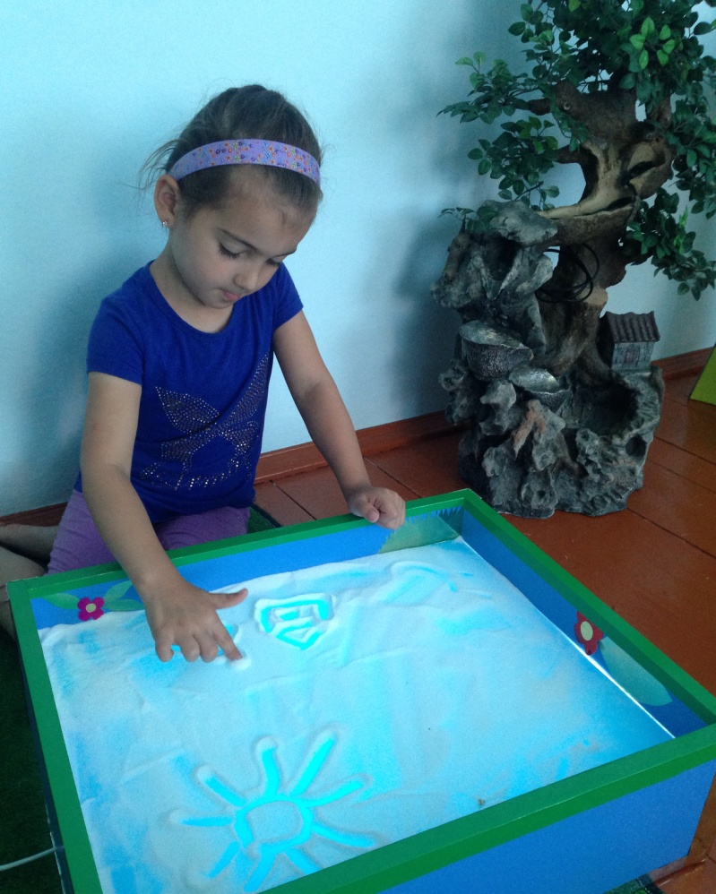
Опытно-исследовательская деятельность

Slide 26
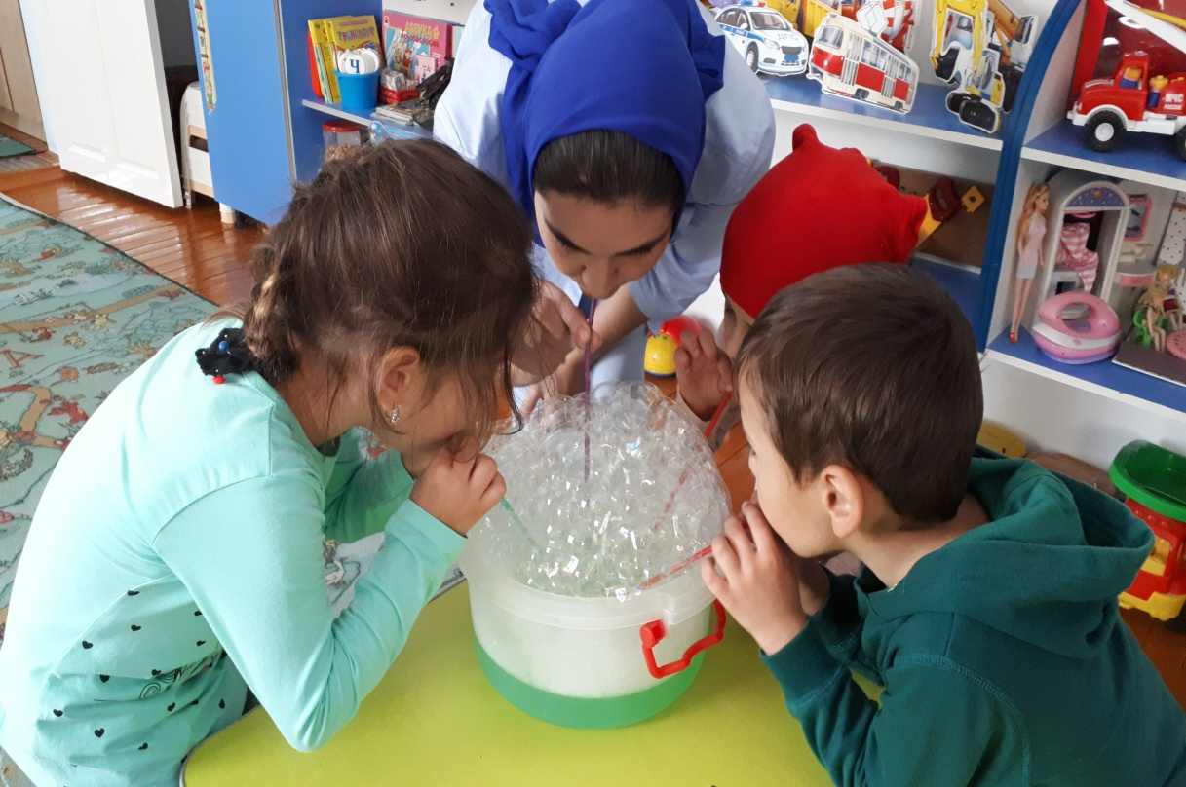
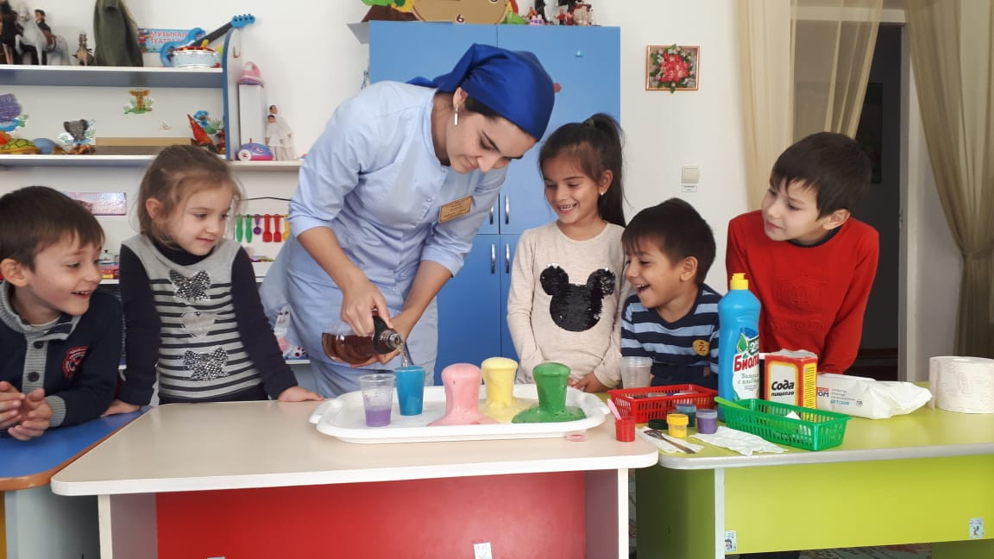
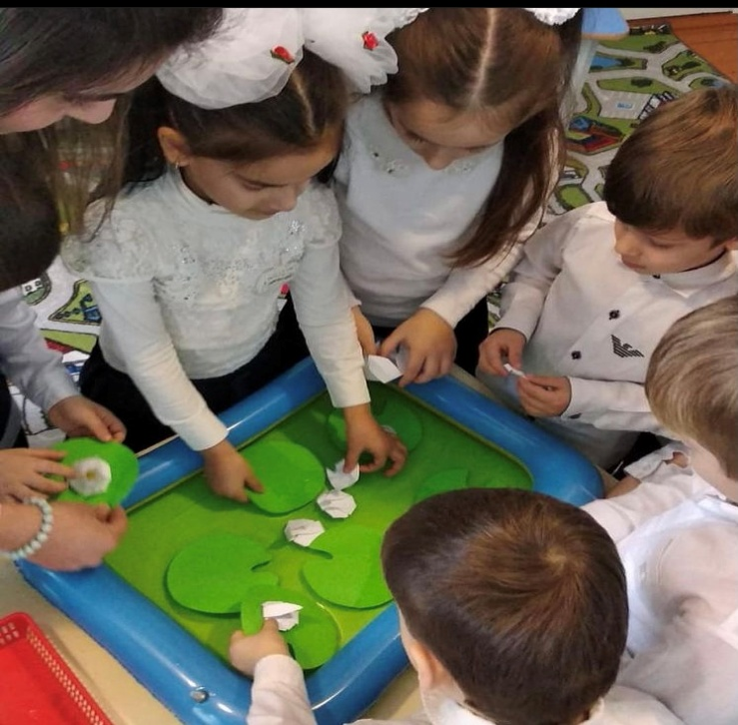
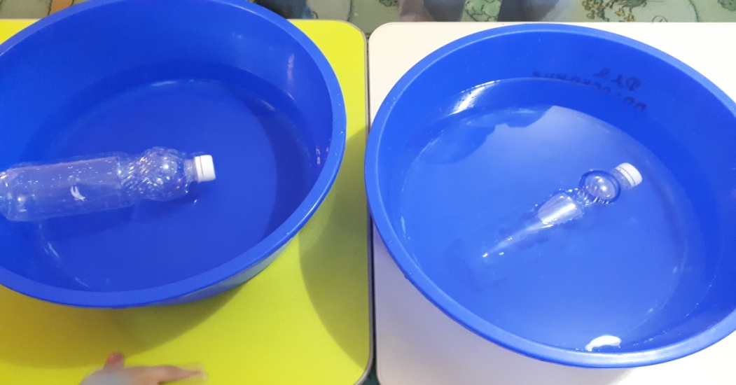
«Свойства воды»

Slide 27
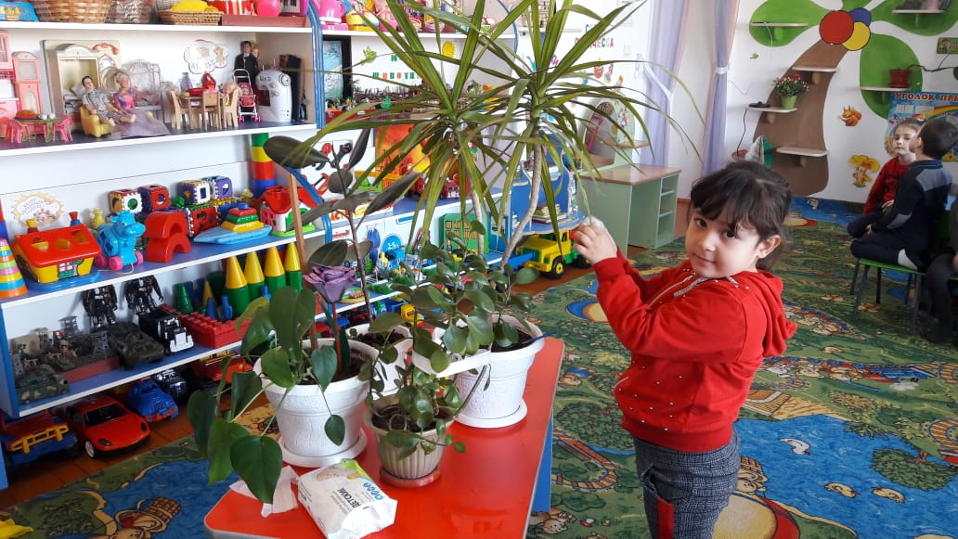
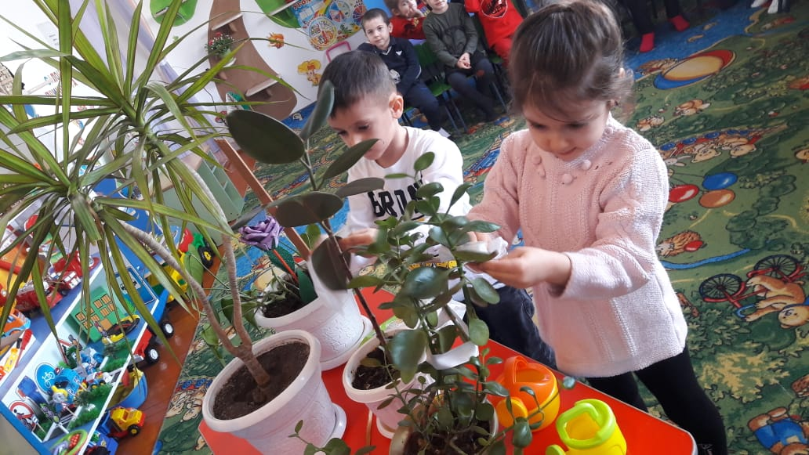
«ВЛИЯНИЕ СВЕТА
НА РОСТ РАСТЕНИЙ»

Slide 28
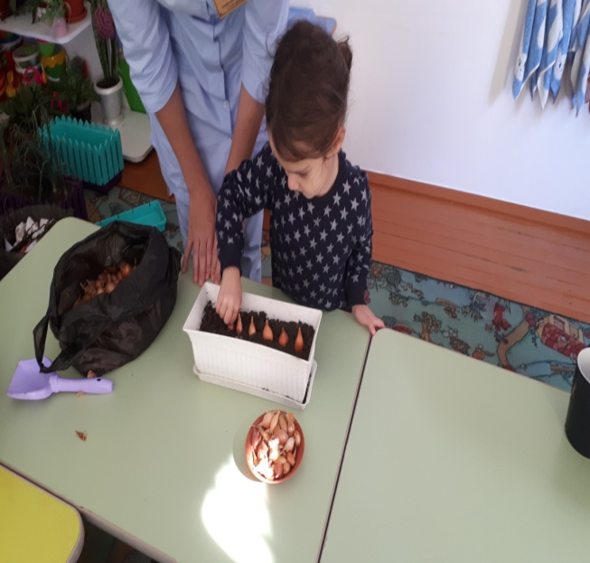
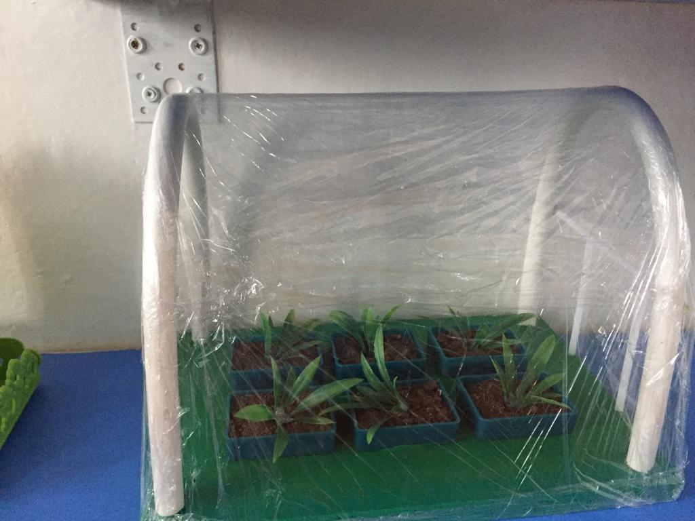
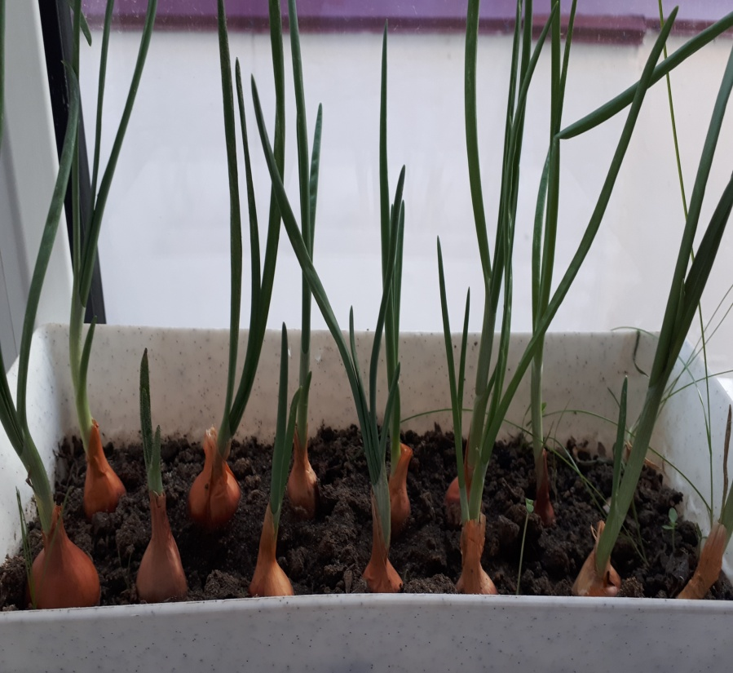
«ПРОРАЩИВАНИЕ СЕМЯН»

Slide 29
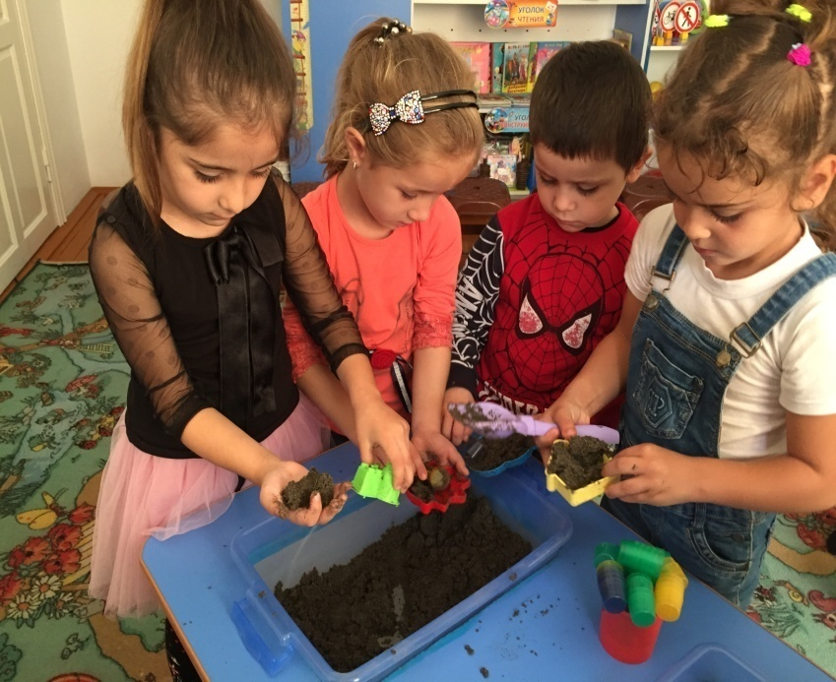
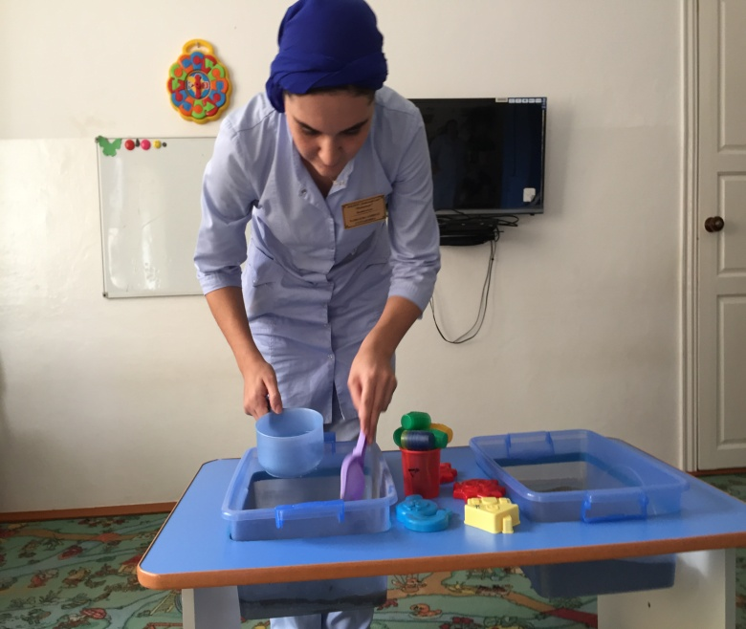
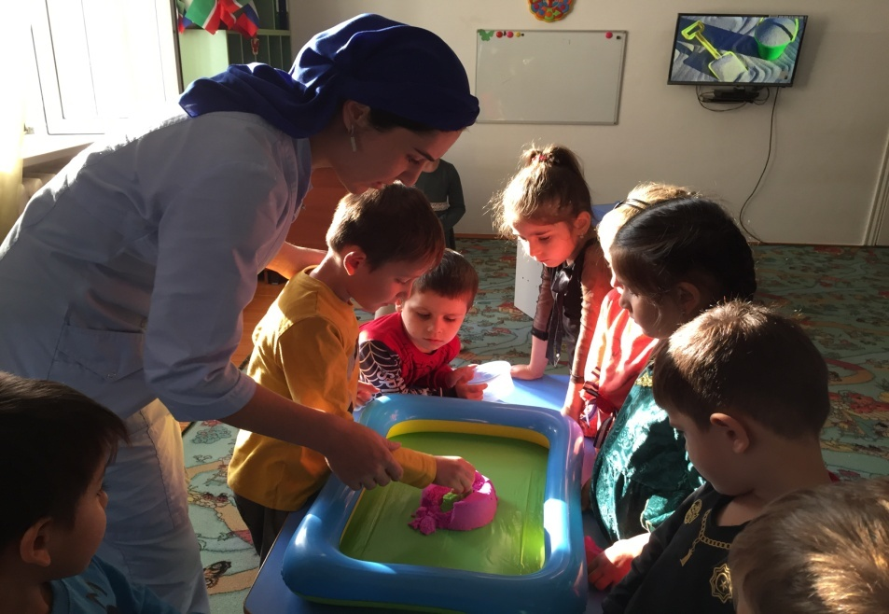
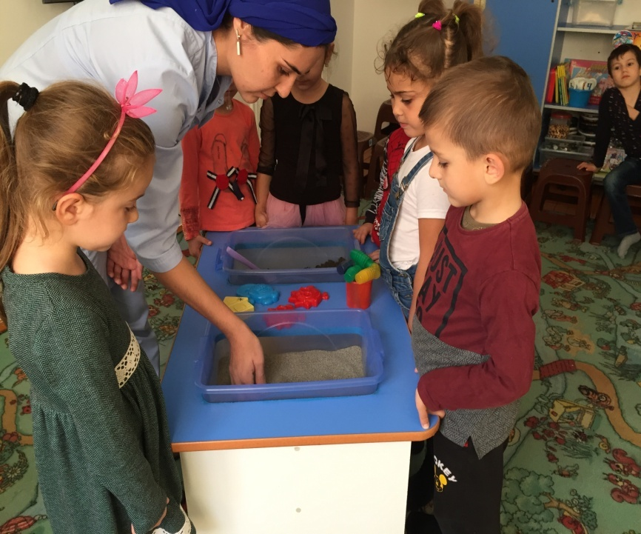
«Сравнение свойств мокрого и сухого песка»

Slide 30
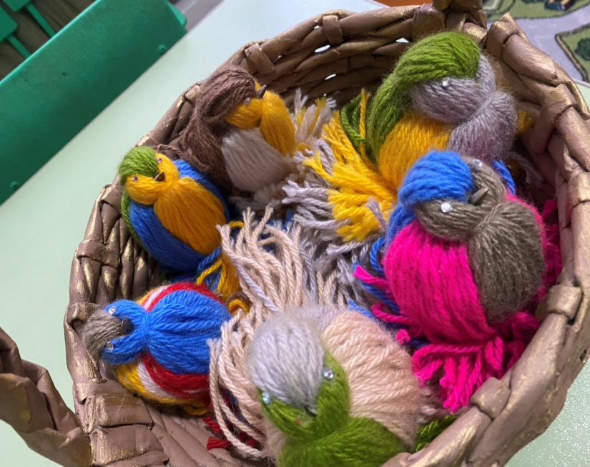
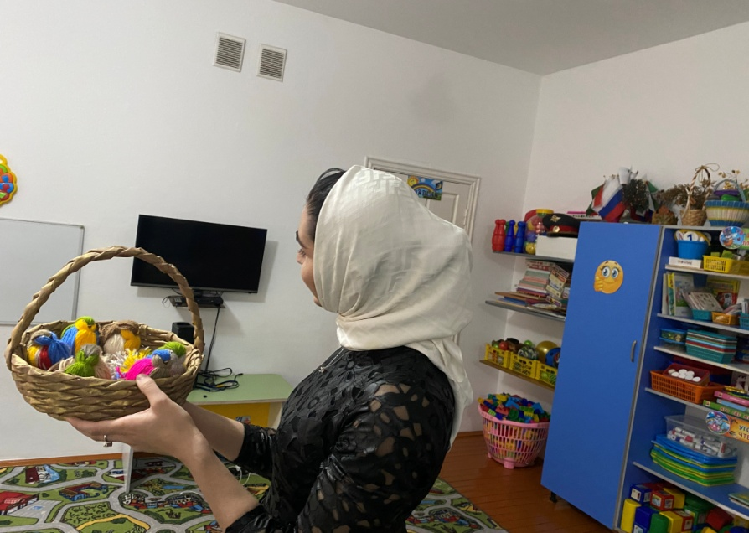
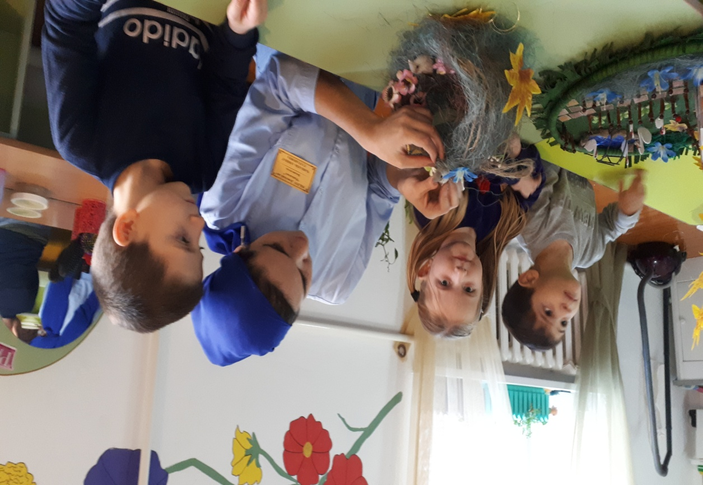
«ИЗ ЧЕГО ПТИЦЫ СТРОЯТ ГНЕЗДА»

Slide 31
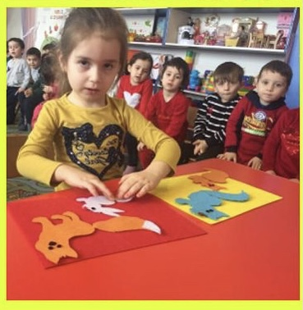
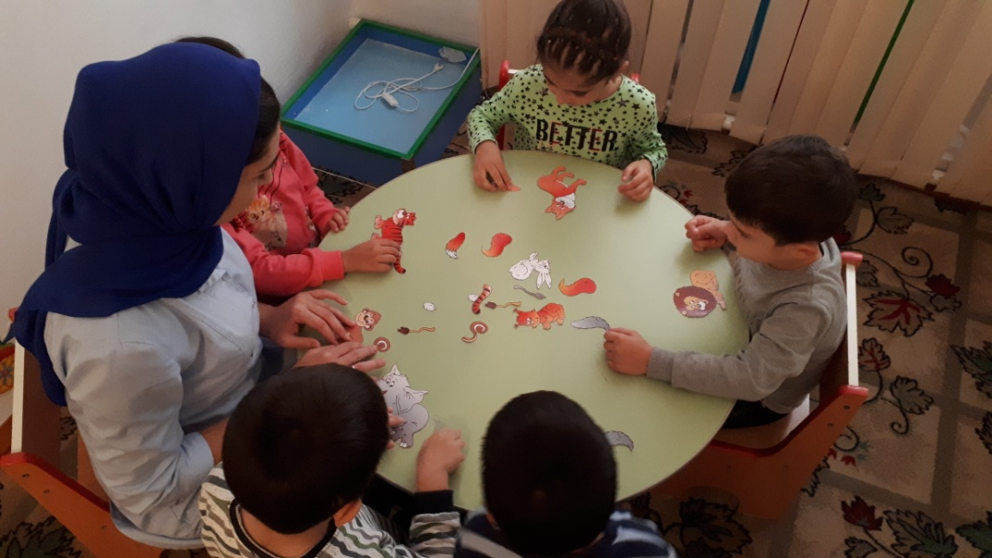
«ЧЕЙ ХВОСТ?»

Slide 32
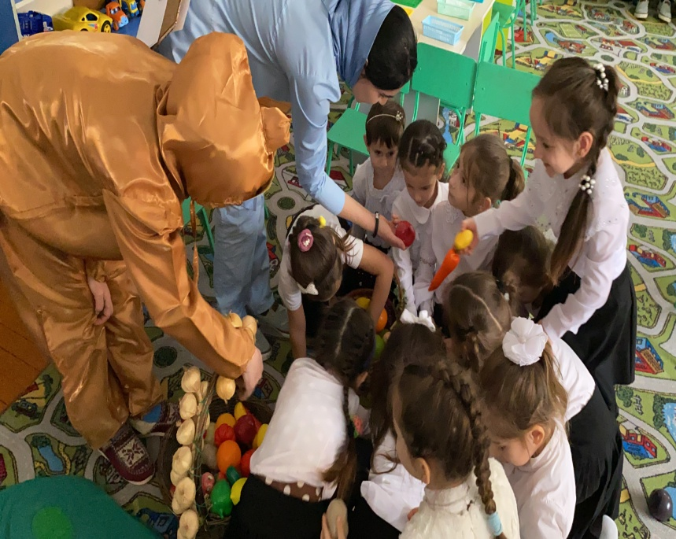
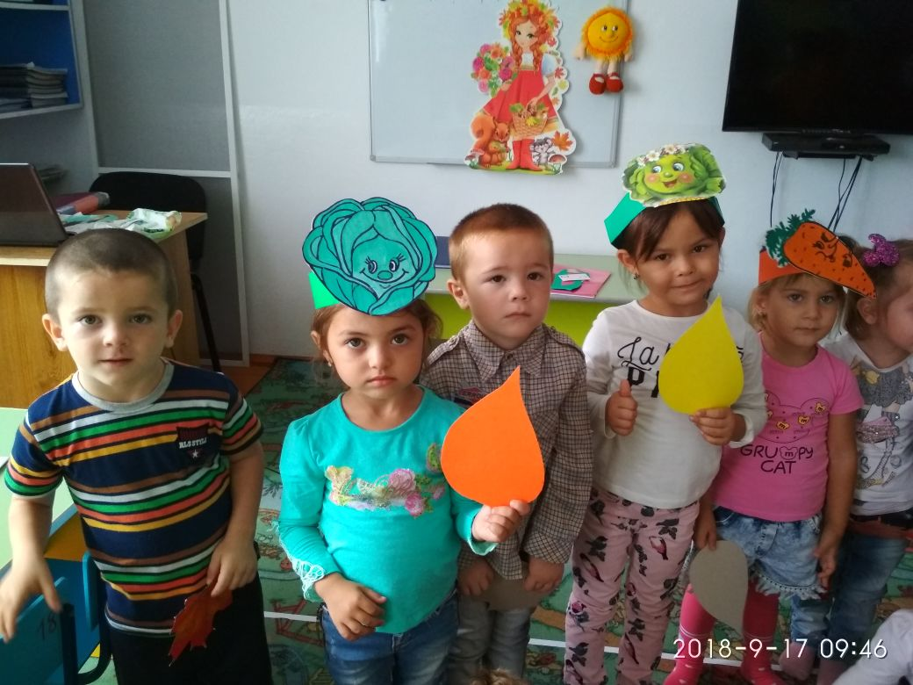

Slide 33
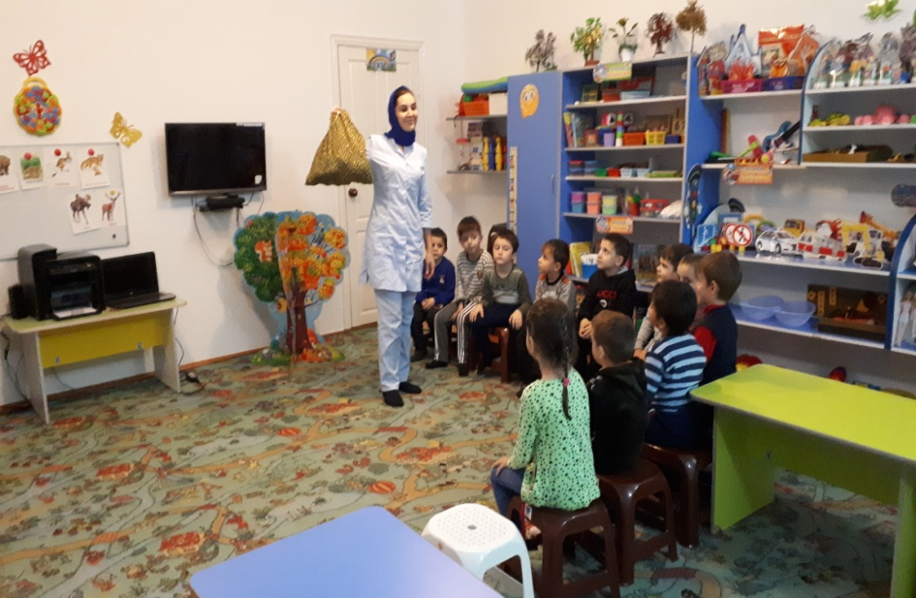
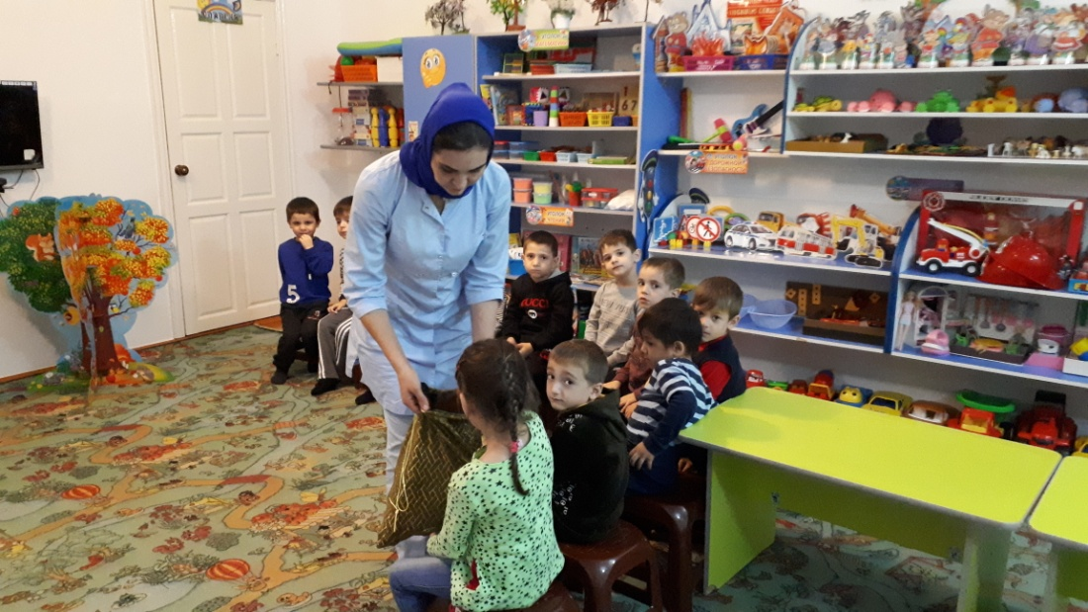

Slide 34
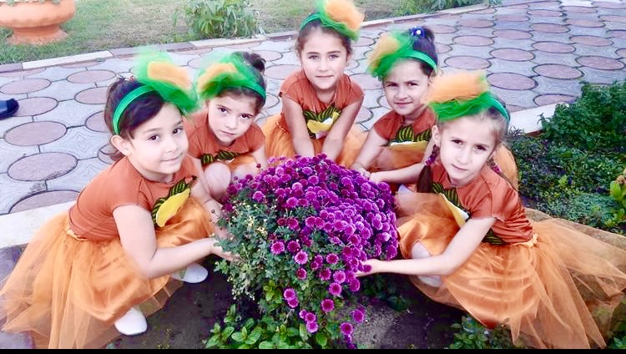
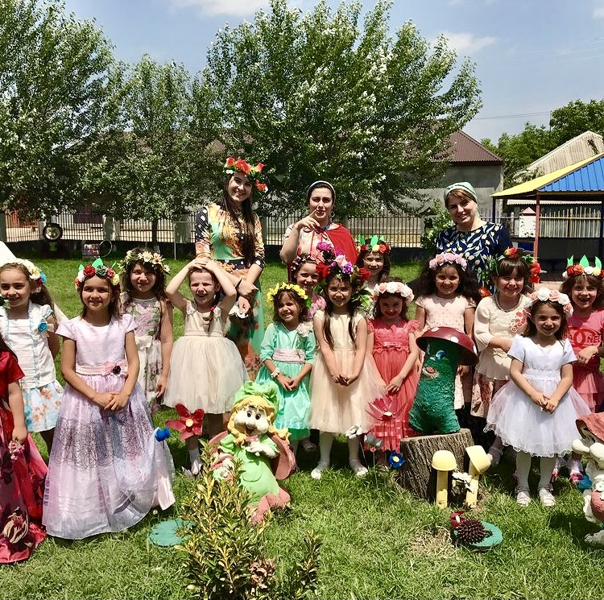
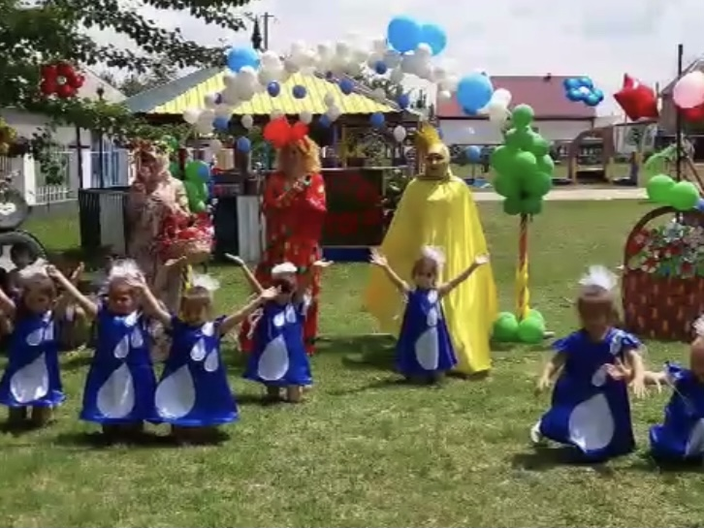

Slide 35
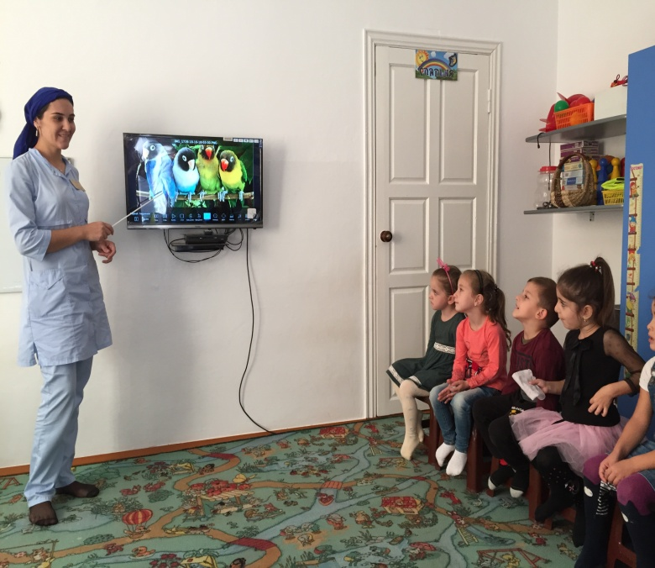

Slide 37
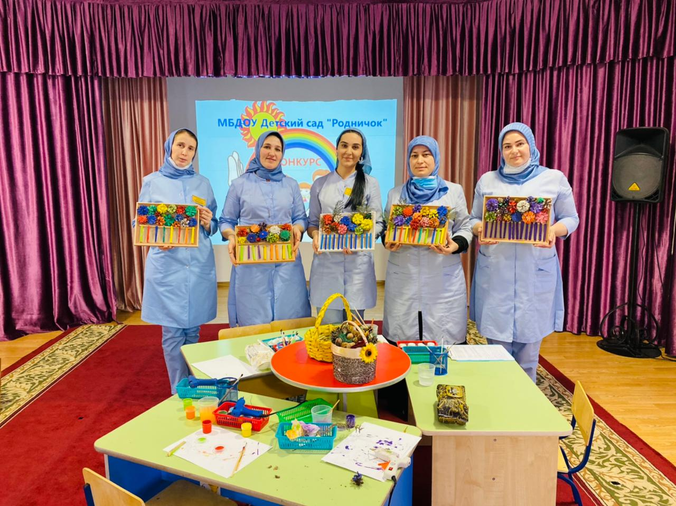
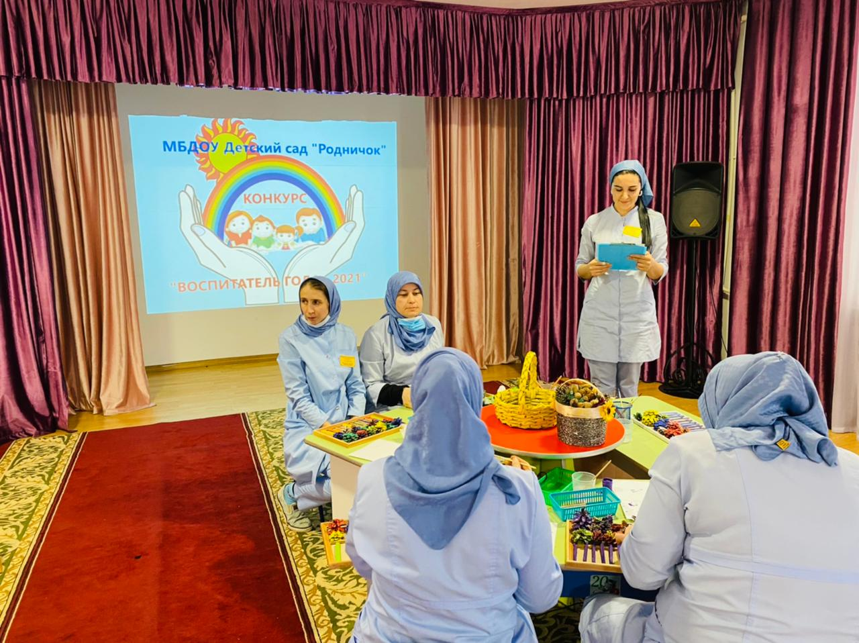
ВЗАИМОДЕЙСТВИЕ С КОЛЛЕКТИВОМ

Slide 38
РАБОТА С РОДИТЕЛЯМИ

Slide 40
ВЫСТАВКИ

Slide 41
ЭКСКУРСИИ

Slide 43
Думаю, что когда мои воспитанники подрастут и станут взрослыми,
даже если не станут великими и знаменитыми, не откроют новых планет
и законов физики, а будут жить в гармонии с окружающим миром,
будут добрыми, честными, справедливыми, будут радоваться жизни и тому,
что они есть на этой планете, – это уже счастье, это смысл существования
человека на Земле.

Slide 45
Спасибо за внимание!

